Slide 1




Slide 2




Aktuellt i offentlig sektor
NEA julkarameller 2014
Peter Norén, ESV

Slide 3

Svefaktura 10 år!

Slide 4


PEPPOLs infrastruktur för att underlätta e-handel
Ny SFTI-rekommendation
Enklare ansluta leverantörer
  Möjligt med massanslutning
  Öppna flöden
Smidigt byta operatör
  Öppna register
Internationellt gångbart

Slide 5

Vi utvecklar vårt erbjudande ständigt
SFTI rekommenderar Svehandel
  Produktkatalog, Order, Ordersvar, Leveransavisering & Faktura
  PEPPOL BIS
Arbetsgrupper inom nya områden
  Läkemedelsbeställningar
  Resebeställningar
  Fakturering av vård mellan
  landstingen
Stöd är viktigt
  Rådgivning via tekniska kansliet
  Leverantörsanslutning

Slide 6

Vi fortsätter vårt arbete 2015
Ny webbplats och ännu bättre verifieringstjänster
Informationsinsatser för att öka användning
Arbetsgrupper
Medverkan internationellt

Slide 7
E-handel i staten – nuläge och framåtblick
Peter Norén, ESV

Slide 8
Vad har hänt 2014 – nationellt
Alla myndigheter med fler än 50 anställda hanterar nu processer kring beställningar elektroniskt
  Fakturahantering elektronisk sedan 2008
ESV leder och samordnar statsförvaltningens arbete
  Sprida goda exempel
  Leverantörsanslutning
  Uppdaterade föreskrifter för PEPPOL BIS
  Förenklingar kring arkivering via Riksarkivet

Slide 9


Vad har hänt 2014 – internationellt
Lansera uppdaterade specifikationer
Stärka interna organisationen
Tillväxt av medlemmar och flöden
Samarbete med CEF initierat
Piloter företagande och e-upphandling
Återanvänder stora delar av PEPPOL mm
Praktiska lösningar kring E-IDAS-förordningen
Samarbete med CEF om långsiktig förvaltning

Slide 10
Vad händer 2015
E-handel i staten
PEPPOL
E-SENS
Digitalisering
Effektivisera interna processer
Nationell spridning av PEPPOL i fokus
Fokus att genomföra piloterna
Stabsroll att stödja Närings-departementet
Fortsatt leda OPENPEPPOL Post-award community
Samordnad leverantörs-anslutning
Följa upp nyckeltal/resultat-indikatorer
Färdplan PEPPOL
Uppdrag kring IT-kostnader, riskprojekt och IT-mognad
Nyttofokus – säkerställa att effekter realiseras
Informera bredare om möjligheterna för intresserade i andra områden
Nya ramavtal?

Slide 11
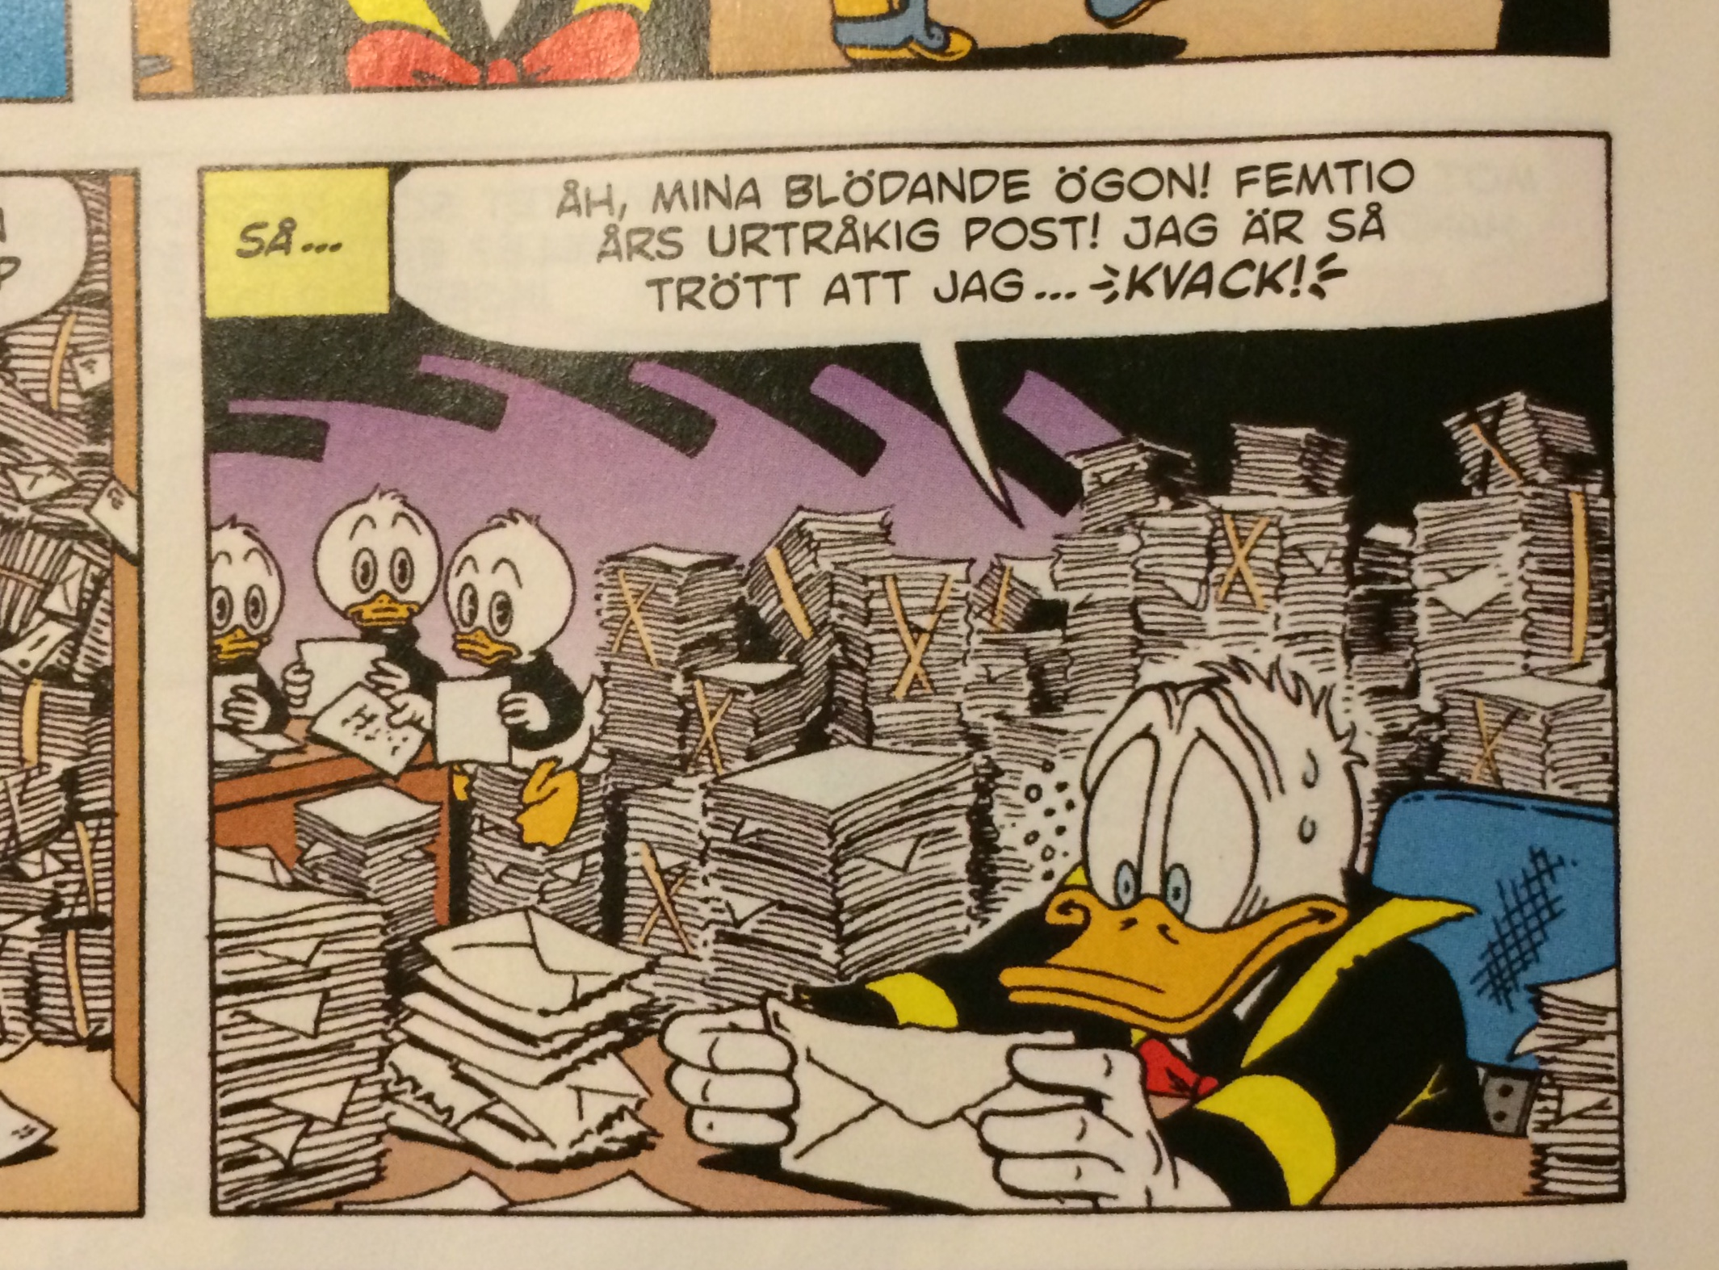
Är det inte dags skippa pappersfakturan nu? ’KVACK’

Slide 12
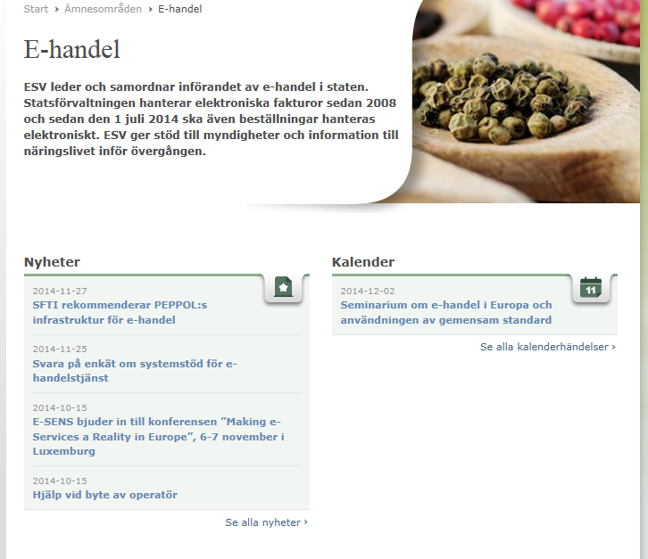
Enkät om systemstöd, senast 12/12 www.esv.se/e-handel

Slide 13
EU flerpartsforum för e-faktura och svenskt e-fakturaforum

Slide 14
EU flerpartsforum för e-faktura
The Forum has been set up by the Commission and brings together key actors from the private and public sector of all Member States. It provides a unique platform to exchange experiences and best practices which can pave the way to the broad-scale adoption of e-invoicing at both national and EU level.
Bakgrundsmaterial:
  EU Kommissionens meddelande Reaping the benefits of e-invoicing, KOM 2010 (712)
  EU Kommissionens meddelande End-to-End e-procurement, KOM (2013) 453
  EU Kommissionens beslut om etapp 2, C(2014) 4142 final
http://ec.europa.eu/enterprise/sectors/ict/e-invoicing/benefits/invoicing_forum_en.htm

Slide 15
Genomfört arbete 2011-2013
Uppföljning och statistik
  Genomfört sammanställningar av spridning via nationella forum
  Samverkat med Eurostat för att deras stora IT-enkät framöver ska ha bättre frågor kring e-fakturor
Goda exempel
  E-faktura i offentlig sektor
  E-faktura för små och medelstora företag
Regelverk
  Nya momsregler kring e-faktura
  Andra relevanta regelverk: dataskyddsförordning, arkivering och redovisning
Standarder
  Rekommendation om standard för semantisk datamodell för e-faktura
Input till svensk e-fakturastrategi till Näringsdepartementet

Slide 16

Närliggande aktiviteter
Direktiv om e-faktura i offentlig upphandling
  Beslut taget, ska införas i nationell lagstiftning
  Direktiv 2014/55
Europeisk standard för e-faktura inom CEN, PC 434
  Semantisk datamodell för basinnehåll
  Syntaxmappning mot handfull format
  Svensk spegelkommitté via Svensk standard (SIS)
Connecting Europe Facility (CEF)
  Flerårigt finansieringsprogram via EU-kommissionen
  Stödjande insatser via sk ”Digital Service Infrastructure”
    Informationsinsatser
    Kompletterande tekniska lösningar

Slide 17
Kommande arbete 2014-2016
”Connection”
  Tips och råd kring hur nytt direktiv E-faktura vid offentlig upphandling ska införas av upphandlande myndigheter
  Samverkan med EU Expertgrupp för e-upphandling (EXEP)
Regelverk
  Fortsatt analysera regelverk
  Specifikt analysera core/extension och tillämpning av nya direktivet
Standarder
  Färdigställa bakgrundsdokument semantisk datamodell
  Klargöranden av koncept för PC 434
  Ev samverkan europeiska initiativ via CEN och EU-kommissionen

Slide 18
Peter Norén
peter.noren@esv.se
08-690 45 96

